Slide 1
12ª Conferencia Mexicana de Pruebas No Destructivas
AVANCES Y NUEVAS TECNOLOGIAS APLICADAS A LAS PRUEBAS NO DESTRUCTIVAS
Angelica Perez Escobedo

Slide 2


Slide 3
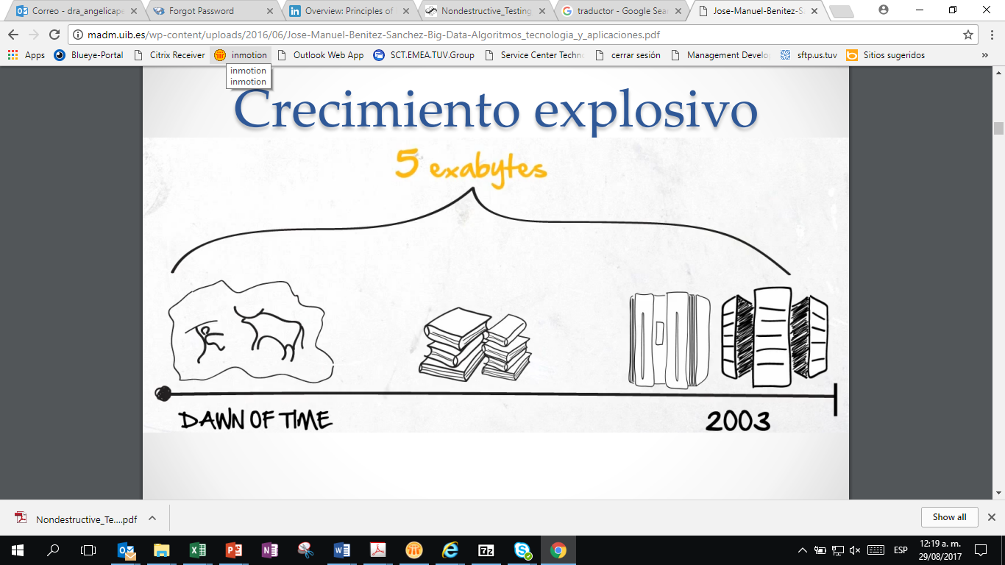
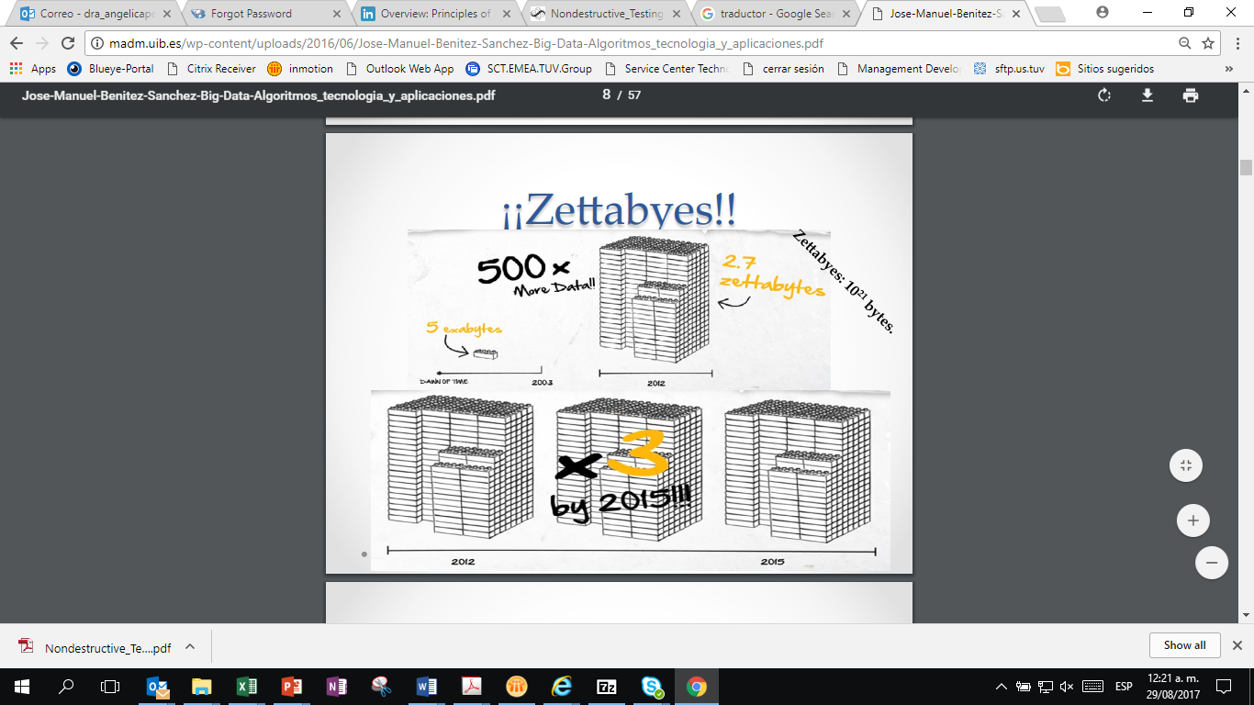
http://madm.uib.es/wp-content/uploads/2016/06/Jose-Manuel-Benitez-Sanchez-Big-Data-Algoritmos_tecnologia_y_aplicaciones.pdf
Notes:
Cada 2 días creamos la misma cantidad de información que desde el principio de los tiempos hasta el año 2003. Fuente
Más del 90% de toda la información del mundo se creó en los últimos 2 años. Fuente
Se estima que para el año 2020 la cantidad de información que exista en el mundo crecerá de 3.2 zettabytes a 40 zettabytes. Fuente

Slide 4
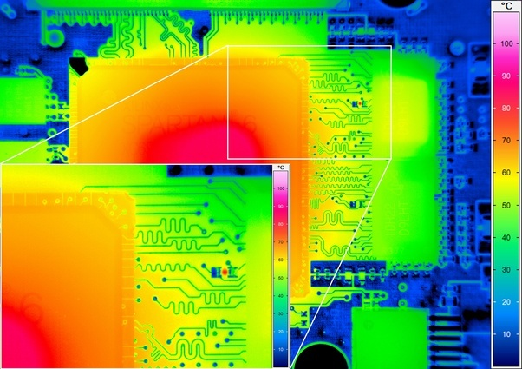
Notes:
Objetivo de la Presentación:
-Seleccionar y mostrar la evolucion tecnologica de un grupo seleccionado de pruebas no destructivas en la evaluacion de materiales.
-Mostrar admeas como estas nuevas tecnologias han cambiado el enfoque tecnico incrementando la deteccion y reduciendo las limitaciones de las tecnicas tradicionales.
- Esta presentacion se refiere solo a un grupo pequeño de pruebas no destructivas y tecnicas asociadas, su alcance es limitado y reconoce que actualmente existen multiples avances no contemplados en este trabajo
5. Los Métodos y técnicas contempladas en esta presentación son
Radiografia, Ultrasonido, Electromagetismo, Microondas e Inspeccion Visual

Slide 5
Métodos y técnicas contempladas en esta presentación:

Slide 6
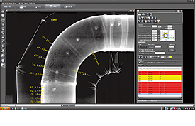
RADIOGRAFIA COMPUTARIZADA – RADIOGRAFIA DIGITAL
Notes:
El Ing Jesus Escamilla nos ha hablado ya sobre las diferencias entre la radiografia digital y la radiografia
A manera de resumen podemos decir que La radiografia computarizada emplea una placa reutilizable con un revestimiento de fosforo fotoestimulable para la captura de las imagenes.
EL lector de Radiografias Computarizadas emplea un rayo laser que hace que se emita luz visible, la misma se captura y se almacena en bits que luego forman imagenes.
En cambio La radiografía digital esta basada en sistemas de detectores de panel plano en los que la imagen de rayos X se muestra directamente en una pantalla. La radiación de rayos X incidente se convierte en una carga eléctrica equivalente y luego a una imagen digital a través de un sensor detector.
Comparado con otros dispositivos de imagen, el detector de panel plano proporciona imágenes digitales de alta calidad con mejor relación señal / ruido y rango dinámico mejorado, lo que a su vez proporciona alta sensibilidad para la aplicación radiográfica.
7. Dentro de las aplicaciones tenemos la Validacion de espesores en tuberias aisladas. Recomendado en Estandares y Codigos de Tuberias (API 570 y API 574) para descartar Corrosion bajo Aislamiento (CUI)
Proporciona ademas informacion cuantitativa en cuanto a las herramientas de software mejoran el contraste y permiten que la interpretacion sea mas facil., asi mismo la conservación de imágenes en formato digital permite que estas se conserven en el tiempo sin Perdida de la calidad, el cual era producto del envejecimiento de las películas tradicionales

Slide 7
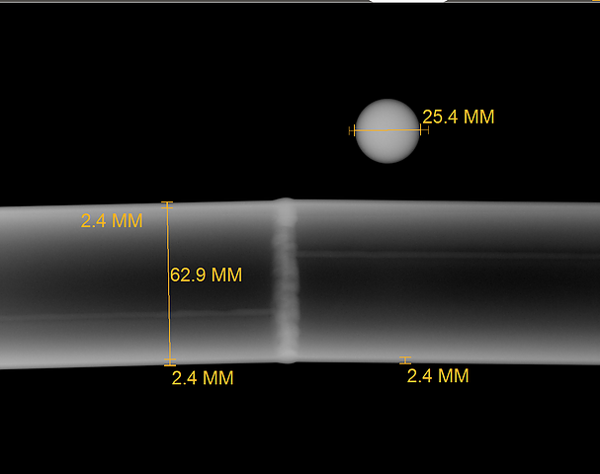
Aplicaciones:

Slide 8
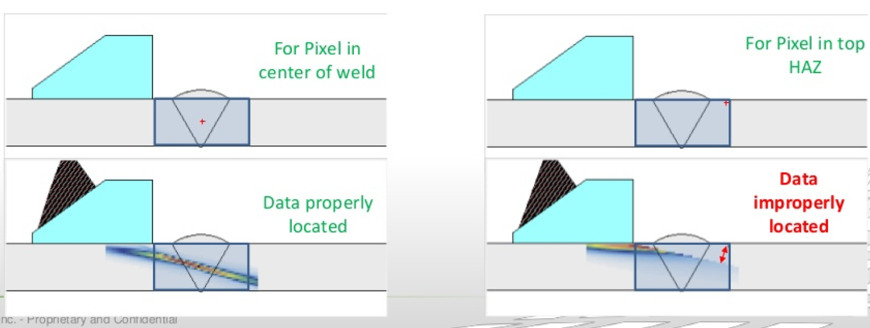
ULTRASONIDO: Matriz de captura completa (FMC) y Método de Focalizacion Total (TFM)
Notes:
En relación del Ultrasonido industrial vamos a hablar del
La matriz de captura completa (FMC) y el Método de Focalizacion Total (TFM) las cuales están revolucionando la técnica de arreglo de fase
Ambas son técnicas avanzadas donde La adquisicion de la señal se efectua por medio de la técnica de Matriz de Captura Completa (FMC) y El procesamiento de la señal ultrasonica por el Metodo de Focalizacion Total (TFM). En donde Para cada punto de esta red, se calculan las leyes focales para todos los elementos del transductor de arreglo de fases, La base de esta tecnologia es un incremento en la capacidad de procesamiento de datos en comparacion con las tecnicas actuales

Slide 9
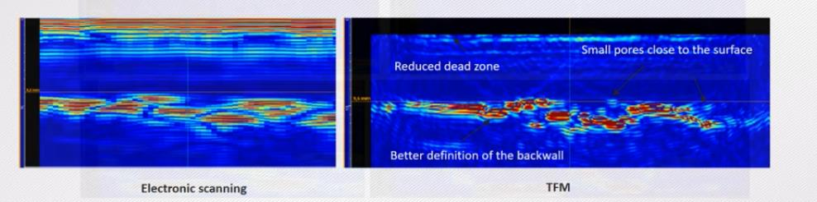
ULTRASONIDO: Matriz de captura completa (FMC) y Método de Focalizacion Total (TFM)
Hydrogen Blistering (Ampollas por Hidrogeno)
Comparacion entre el metodo tradicional (PAUT) y el TFM
Notes:
9 Caracteristicas Relevantes:
-La adquisicion de los datos puede efectuarse con transductores lineales, curvos o matriciales
-Las Reglas estandares de Arreglo de Fases aun aplican en esta tecnica.
-Mejor caracterizacion de defectos, tamaño , orientacion e individualizacion de defectos pequeños
Aplicaciones donde se mejora la detectabilidad:
Deteccion de defectos pequeños en Soldaduras Criticas (Grietas Pequenas, Escorias, etc)
Deteccion de ampolladuras por hidrogeno en tuberias y recipientes de refinerias
Mapeo de Corrosion con mayor resolucion y detectabilidad de defectos pequenos

Slide 10
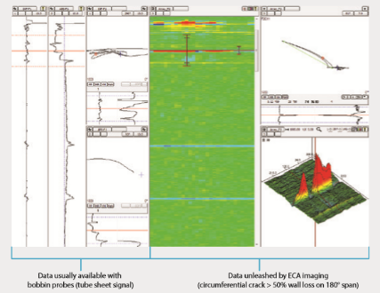
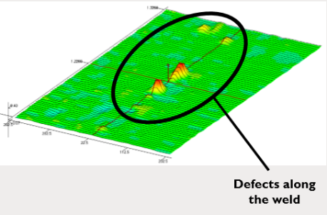
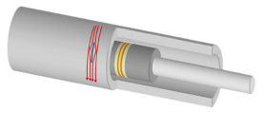

ARREGLO CORRIENTES EDDY (ECA – Eddy Current Array)
Notes:
Arreglo con Corrientes Eddy
Consiste en una serie de elementos o bobinas simples en un arreglo en fila, permitiendo cubrir gran area en una sola pasada empleando el Sistema “Multiplexing” que minimiza la interferencia entre bobinas mejorando la resolución, es una mejora de las Corrientes Eddy tradicionales empleada para la inspeccion de tubos no ferromagneticos (Bronce, Acero Inoxidable Austenitico, Titanio, etc)
Dentro de las Caracteristicas Relevantes: de esta técnica esta el
-Empleo de sondas especiales con multiples bobinas y un Sistema Multiplexer
-Mejor detectabilidad de defectos pequeños orientados desfavorablemente en la direccion de las Corrientes inducidas
11 Esta técnica Permite detectar Defectos Circunferenciales, en placa de soporte y placa portatubos y la detección de Defectos Longitudinales en soldadura de tubing
las Aplicaciones donde se mejora la detectabilidad tenemos
Defectos circunferenciales en tuberia de intercambiadores y condensadores
Deteccion de defectos pequenos en soldadura longitudinal de tubing
Deteccion de defectos cercanos a la placa portatubos y placas de soporte

Slide 11
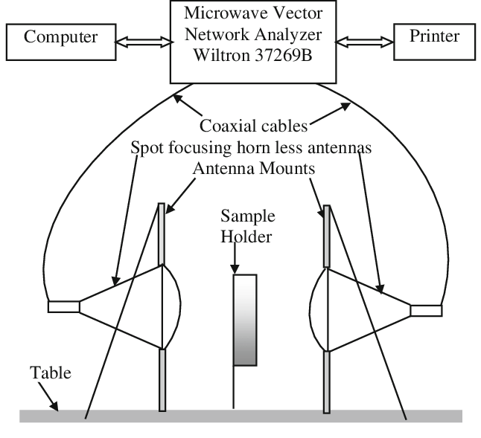
INSPECCION POR MICROONDA (Microwave Nondestructive Testing)
Notes:
Inspeccion por microondas, Nuevo Metodo NDT anteriormente considerado como una de las técnicas de Electromagnetismo (ET), tiene un gran campo de aplicación en materiales compuestos, y concreto sus principios generales son
-Empleo de ondas electromagnéticas (señales de corriente alterna) en el rango de frecuencias desde 300 Mhz a 100 Ghz.
-Métodos principalmente desarrollados: son El método de Espacio Libre (Free Space), el Método de Onda Guía (Wageguide), adicionalmente se emplean las técnicas de imagen campo cercano (Near Field), Focalizacién con Lente y Focalización Sintética
Es una técnica de bajo costo con buena penetración en materiales no metálicos, buena resolución y no es necesario el contacto del sensor de microondas.
los parámetros medidos son coeficientes de reflexión, coeficientes de transmisión, constantes dieléctricas, factores de pérdida y permeabilidades complejas en función de la frecuencia y temperatura de microondas. Estos parámetros medidos pueden estar relacionados con parámetros materiales de interés (por ejemplo, defectos, contenido de aglutinante, contenido de humedad, e.) mediante modelado y calibración adecuados.
La principal ventaja es que es posible realizar mediciones precisas y reproducibles en materiales compuestos bajo condiciones de alta o baja temperatura y condiciones ambientales electromagnéticas complejas (por ejemplo, campos de polarización DC, radiación ionizante, etc.).
Las imprecisiones se deben a dos fuentes principales de errores. 1) Efectos de difracción en los bordes de la muestra de material. 2) Reflexión múltiple entre antenas de bocina y transiciones de modo a través de la superficie de la muestra.
Otras aplicaciones son:
Deteccion de porosidad en Polimeros
Medicion de Humedad
Monitoreo de Curado en Resinas
Deteccion de cambios de espesor en materiales dielectricos (en el rango de micrometros)
Deteccion de agrietamiento inicial por fatiga en superficies metalicas, aunque se encuentren revestidas de pintura
Deteccion de corrosion bajo revestimiento (Pinturas) y Laminaciones en Materiales compuestos

Slide 12
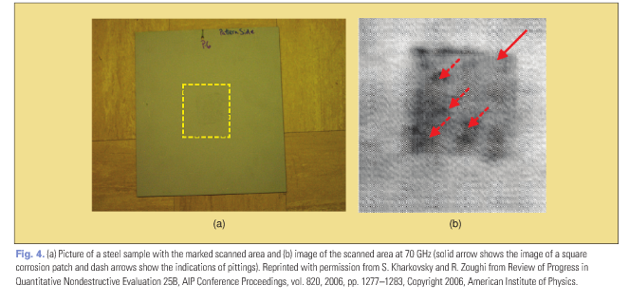
INSPECCION POR MICROONDA (Microwave Nondestructive Testing)

Slide 13
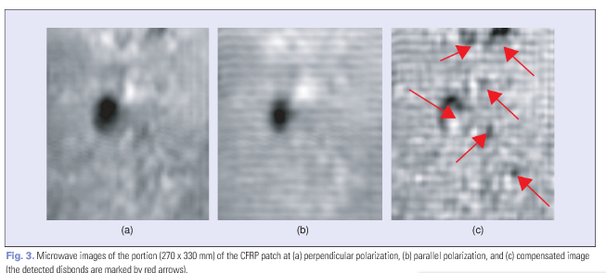
INSPECCION POR MICROONDA (Microwave Nondestructive Testing)

Slide 14
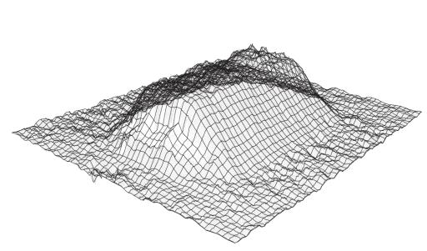
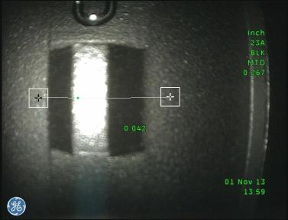

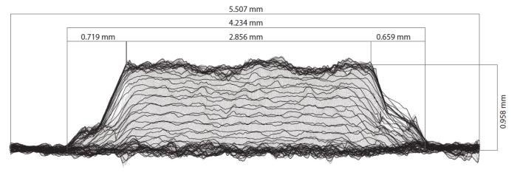
INSPECCION VISUAL Medición de Fase 3D 3DPM
Notes:
CONCLUSIONES
1.-Debido al desarrollo en el procesamiento de datos e informática nuevas tecnologias han sido creadas para mejorar el alcances y detectabilidad de los metodos no destructivos tradicionales
2.- estas mejoran la probabilidad de deteccion y la caracterización de las indicaciones
3.-La inclusion de nuevos materiales en la y de nuevos procesos de fabricacion obligan a desarrollar tecnicas y metodos, asi como mejorar los metodos existentes para permitir la deteccion de problemas calidad en fabricacion, reparacion y operación
5. Es importante mencionar que La inteligencia Artificial también empieza a abrirse camino para satisfacer la creciente demanda de inspección confiable en tareas complejas de ensayos no destructvos, buscando proporcionar enfoques nuevos y efectivos a muchos problemas.existentes. Los sistemas expertos de IA (a menudo basados ​​en reglas) ofrecen soluciones a problemas para los cuales los algoritmos numéricos pueden no ser adecuados y para los cuales la información no numérica es importante.Esos sistemas permiten la fusión de datos para utilizar la información de diferentes sensores de ensayos no destructivos, y pueden hacer frente a la incertidumbre con mayor eficacia. Los que tienen una relevancia inmediata en el campo de ensayos no destructivos son (knowledge Based System (KBS) y Artificial neural networks (ANN) proporcionando un manejo efectivo
Bienvenido al futuro!

Slide 15
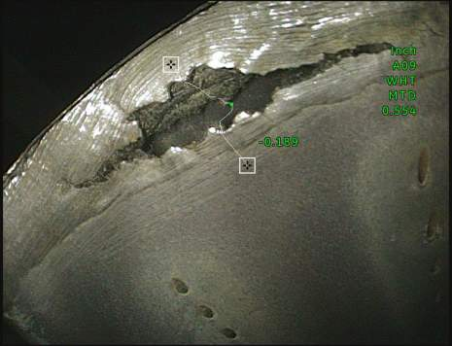
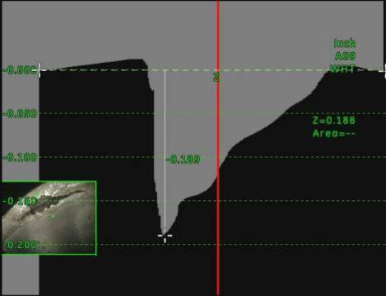
INSPECCION VISUAL Medición de Fase 3D 3DPM

Slide 16
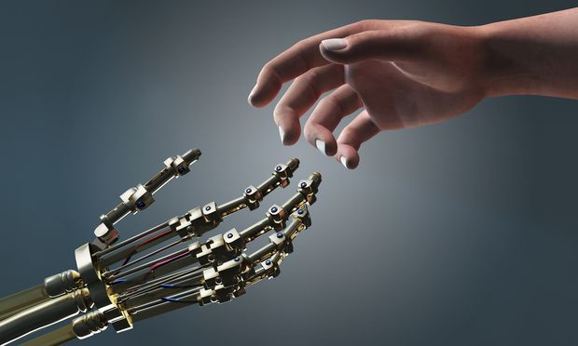
CONCLUSIONES
aperez@mex.tuv.com
Angelica Perez Escobedo

